Slide 1
شهر مشهد
محمد طه آبشار
طرح پرواز 98 اجتماعی

Slide 2
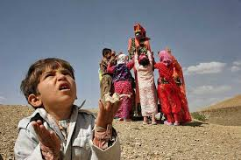
آداب و رسوم مشهد
مراسم باران خواهی : به دلیل کم آبی در مشهد زنان و دختران عروسکی درست می کردند و آن را در سطح شهر می چرخاندند و دعا و اسما خدا را زیر لب می خواندند و طلب بارش می کردند .

Slide 3
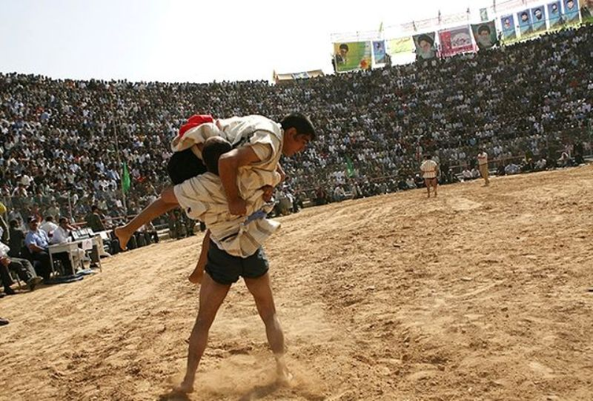
آداب و رسوم مشهد
از زمان قدیم کشتی با چوخه مرسوم بوده و دلیل آن پهلوان پروری است .

Slide 4
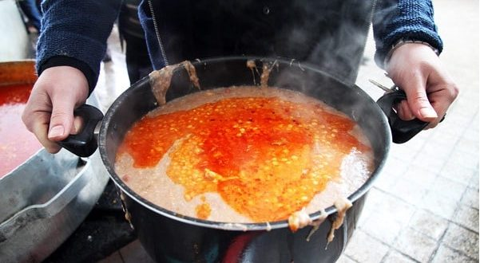
آداب و رسوم مشهد
از مهم ترین غذاهای سنتی مشهد می توان به شله ، یتیمچه ، چنگالی ، دیگچه ، کباب ، شیشلیک ، خورشت ریواس ، رشته پلو و … اشاره کرد .
شُلِه یِ
(:

Slide 5
زبان و گویش شهر مشهد
اکثر مشهد با زبان فارسی صحبت می کنند ولی لهجه مخصوص آنجا را هم دارند که بسیار شیرین و زیبا است .

Slide 6
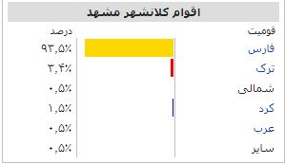
نژاد شهر مشهد
بیشتر مردم فارس زبان هستند و بقیه کرد و یا ترک .

Slide 7
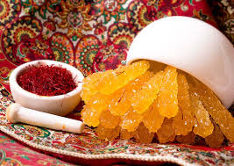
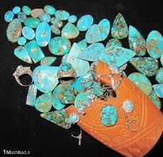
سوغات شهر مشهد
زعفران ، زرشک ، انگشتر و زیور آلات فیروزه ، خشکبار ، نقل و نبات مشهدی ، مهر و جانماز و تسبیح ، جیلی بیلی ، عطریات مشهدی ، ادویه هفت قلم ، خلعت آخرت .

Slide 8
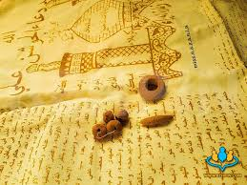
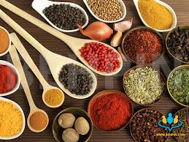
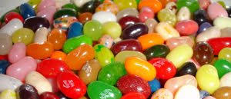
سوغات شهر مشهد

Slide 9
پا یا ن

